Slide 1
Balık Hastalıkları
14. Hafta

Slide 2
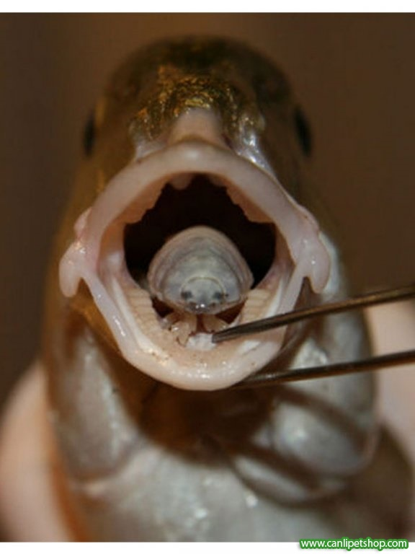
Balık Hastalıkları
Çevreye bağlı balık hastalıkları
Paraziter balık hastalıkları
Beslenmeye bağlı balık hastaaları
Viral, bakteriyal ve fungal balık hastalıkları ve etmenleri
14. Hafta

Slide 3
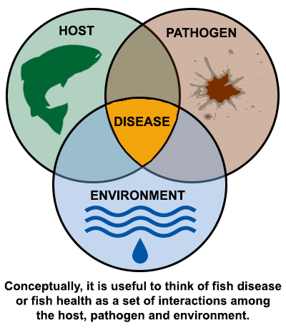
Balık Hastalıkları
Su ürünleri yetiştiricilik sistemlerinde hastalığın ortaya çıkışında temel üç faktör etkili olmaktadır;
Balık (konakçı)
Su kalitesi (çevre)
Patojen
14. Hafta

Slide 4
Balık Hastalıkları
Su Kalitesi-Balık Hastalıkları etkileşimi:
Yetiştiricilik ünitelerinde hastalığın ortaya çıkışında etkili en önemli su kalite parametreleri;
Çözünmüş oksijen
Amonyak
Nitrit
BOI₅
Karbondioksit
AKM (askıda katı madde)
Fosfor
14. Hafta

Slide 5
Balık Hastalıkları
Patojen:
Paraziter, viral, Bakteriyal ve fungal kaynaklı hastalık yapıcı biyolojik kökenli etmen olarak tanımlanır.
Hastalığın ortaya çıkışında canlı direnci bakımından etkili faktörler:
Balığın yaşı
Bağışıklık sistemi gücü
Genetik özellik
Beslenme durumu
Canlının daha önce hastalığa maruz kamış olması
14. Hafta

Slide 6
Balık Hastalıkları
Beslenmeye bağlı hastalıkların ortaya çıkışında yaygın olarak gözlenen patolojik durumlar:
Omurga eğrilikleri
Katarakt
Yüzgeçlerde aşınma
Karaciğerde yağlanma-tümörler
Deri/yüzgeçlerde kanamalar
Ekzoftalmus
14. Hafta

Slide 7
Balık Hastalıkları
Balık Hastalıklarının Kontrolü:
Patojen içermeyen su temini
Patojen transferinin engellenmesi
Dezenfeksiyon
Uygun çevre koşulları
Aşı:
Öldürülmüş ya da zayıflatılmış patojenin balığa verilmesi ile balığın aktif savunmasının artırılması şeklinde tanımlanabilir.
14. Hafta

Slide 8
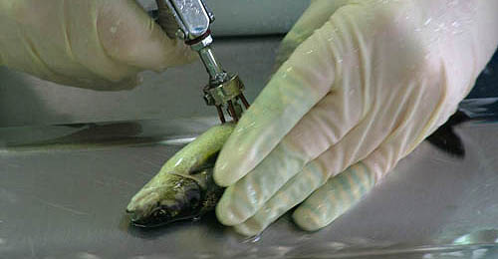
Balık Hastalıkları
Aşılama Yöntemleri:
Enjeksiyon
İmmersiyon
Oral
metot şeklindedir.
14. Hafta

Slide 9
Balık Hastalıkları
Tedavi Yöntemleri:
Su içinde tedavi uygulamaları
Yem yolu ile tedavi
Parenteral tedavi
14. Hafta

